Slide 1
ПРОЕКТИРОВАНИЕ РЕКОНСТРУКЦИИ ЗДАНИЙ И СООРУЖЕНИЙ курс лекций для студентов Заочного факультета специальности «Промышленное и гражданское строительство»
М.т.н. ст. преп. каф. АиС
Коновалова Ольга Николаевна
г. Гомель

Slide 2
РЕКОМЕНДУЕМАЯ ЛИТЕРАТУРА
1. ТКП 45-1.04-206-2010* (02250) РЕМОНТ, РЕКОНСТРУКЦИЯ И РЕСТАВРАЦИЯ ЖИЛЫХ И ОБЩЕСТВЕННЫХ ЗДАНИЙ И СООРУЖЕНИЙ. Основные требования по проектированию
2. ТКП 45-1.04-208-2010 (02250) ЗДАНИЯ И СООРУЖЕНИЯ. ТЕХНИЧЕСКОЕ СОСТОЯНИЕ И ОБСЛУЖИВАНИЕ СТРОИТЕЛЬНЫХ КОНСТРУКЦИЙ
И ИНЖЕНЕРНЫХ СИСТЕМ И ОЦЕНКА ИХ ПРИГОДНОСТИ К ЭКСПЛУАТАЦИИ
3. ТКП 45-1.04-119-2008 (02250) Здания и сооружения. Оценка степени физического износа
4. ТКП 45-1.04-305-2016 (33020) ТЕХНИЧЕСКОЕ СОСТОЯНИЕ И ТЕХНИЧЕСКОЕ ОБСЛУЖИВАНИЕ ЗДАНИЙ И СООРУЖЕНИЙ
5. Технология реконструкции зданий и сооружений : учебно-
методическое пособие для студентов специальности 1-70 02 01
«Промышленное и гражданское строительство» / С. Н. Леонович
[и др.]. – Минск : БНТУ, 2010 – 550 с.
6. Федоров В.В., Федорова Н.Н., Сухарев Ю.В. Реконструкция зданий , сооружений и городской застройки

Slide 3
Студентам специальности ЗПс 2016 года приема 8 семестр- Лекция (4 ч.) тема 1 Введение в дисциплину «Проектирование реконструкции зданий и сооружений». краткий Обзор основополагающих тем. Тема 2 Пристройки зданий при реконструкции 9 семестр- лекция (2 ч.) Тема 3 надстройка этажей при реконструкции практическое занятие (4 ч.) - Теплотехнический расчет ограждающей конструкции (2 ч.) аудиторная контрольная работа (2 ч.) Форма отчетности – аудиторная контрольная работа ( по теме теплореновация зданий), экзамен.
План-график изучения дисциплины

Slide 4
Вопросы к экзамену по дисциплине «ПРОЕКТИРОВАНИЕ РЕКОНСТРУКЦИИ ЗДАНИЙ И СООРУЖЕНИЙ» для студентов заочного факультета ПГС выданные в 2019/2020 учебном году
1. Критерии качества зданий (показатели комфортности, капитальности, экономичности)
2. Понятия морального и физического износа.
3. Характеристика объекта реконструкции.
4. Виды переустройства зданий (ремонт, модернизация, реконструкция).
5. Понятие морфотипа. Морфологические характеристики застройки.
6. Методы реконструкции застройки (скрытая реконструкция, морфологическое соответствие, морфологическая имитация, генеративный, реновационный)
7. Элементы «вторичной» застройки.
8 . Типы охранных зон. Особенности реконструкции объекта при размещении его в зоне историко-культурного наследия.
9. Особенности реконструкции объекта при размещении его в рядовой и в деструктивной среде.
10. Основные виды зданий – вставок (положение в застройке, типы объемно-планировочных структур).
11. Экологические аспекты реконструкции (шумозащита, инсоляция, аэрация)
12. Технические и планировочные приемы повышения энергоэффективности здания.
13. Виды настроек их особенность.
14. Особенности конструктивных решений надстраиваемых зданий.
15. Надстройка зданий мансардным этажом
16. Нормативные требования к жилым зданиям. Устройство современных квартир в реконструируемых зданий.
17. Реконструкция общественных зданий.
18. Анализ планировки квартиры и факторы, влияющие на ее функционально-планировочную организацию при перепланировке.

Slide 5
Продолжение вопросов к экзамену
19. Цели и предпосылки к перестройке зданий общественного назначения.
20. Виды пристроек. Особенности проектирования.
21. Особенности конструкций зданий различных периодов постройки.
22. Основные принципы проектирования восстановления, усиления, замены конструктивных элементов зданий.
23. Усиление оснований эксплуатированных зданий
24. Фундаменты эксплуатированных зданий.
25. Восстановление и улучшение эксплуатационных свойств стен зданий.
26. Ремонт и усиление перекрытий при реконструкции зданий.
27. Ремонт, усиление и замена лестниц и балконов.
28.Пристройки к зданиям и встройки.
29. Передвижение и подъем зданий и сооружений.
30. Перспективные направления в реконструкции зданий.
31. Вопросы градостроительной экологии, решаемые при реконструкции городской за-стройки.
32. Проектная документация на реконструкцию здания.
33. Общие принципы обследования зданий и выполнения технических изысканий.
34. Реставрация зданий и сооружений
35. Этапы и особенности проектирования архитектурно-строительной реконструкции .
36. Технико-экономическая оценка реконструктивных мероприятий.

Slide 6
1. Критерии качества зданий
КАПИТАЛЬНОСТЬ (от лат. capitals — главный) — примени-
тельно к застройке — важный, основательный, крепкий.
КОМФОРТНОСТЬ —наиболее благоприятные условия для жизне-
деятельности людей, сово­купность бытовых удобств, благоустроенность и уют жилищ.
Критерии комфортности делят на три группы показателей:
гигиены, функциональности и безопасности.
Экономические требования содержат оценку как первоначальных единовременных капитальных вложений, так и эксплуатационные затраты (техническое обслуживание, расходы на эксплуатацию объектов и территории, уборка, расходы, связанные с удалением отходов жизнедеятельности, страховые взносы, амортизационные отчисления).

Slide 7
2. Понятия морального и физического износа.
Физический износ зданий и их элементов состоит в утрате ими первоначальных технико-эксплуатационных качеств под воздействием эксплуатационных нагрузок или сил природы. Призна­ками физического износа зданий являются явные на­рушения и неисправности основных элементов зданий. Физический износ определяется процентами износа различных элементов здания, которые имеют свое про­центное удельное соотношение во всем объеме здания.
Моральный износ здания - показатель, характеризующий степень несоответствия основных па­раметров, определяющих условия проживания, объем и качество предоставляемых услуг учреждением обще­ственного обслуживания уровню современных требова­ний.

Slide 8
Отклонения от норм группируются по следующим признакам:
- недостатки планировочного решения;
- несоответствие ограждающих конструкций действующим нормативам по теплозащите помещений от холода или жары;
- несоответствие конструкций внутренних стен и перегородок нормативам звукоизоляции, гидроизоляции и другим требованиям комфорта проживания или эксплуатации;
- отсутствие или недостаточное количество, а так­же качество инженерных систем или отдельных видов инженерного благоустройства.

Slide 9
3. Виды переустройства зданий .
РЕМОНТ ЗДАНИЯ — комплекс строительных работ и организационно-технических мероприятий по устра­нению физического и морального износа, не связанных с изменением основных технических свойств здания.
РЕНОВАЦИЯ (обновление) — экономический про­цесс замещения или восстановления основных фон­дов, выбывающих из процесса жизнедеятельности в результате физического или морального износа.
РЕСТАВРАЦИЯ — восстановление в первоначаль­ном виде сохранившихся, но утративших детали деко­ра или отдельные элементы памятников истории и ар­хитектуры.

Slide 10
РЕКОНСТРУКЦИЯ — в градостроительстве: ради­кальное изменение планировочной структуры террито­рий в целях повышения функциональной комфортности их использования; для зданий: комплекс строи­тельный работ и организационно-технических меро­приятий, связанных с изменением основных технико-экономических показателей здания (количества и пло­щади квартир, строительного объема и общей площади здания, вместимости или пропускной способности) или его назначения (функции) и осуществляемых в целях улучшения условий увеличения объема или количе­ства услуг.
МОДЕРНИЗАЦИЯ — улучшение качества и количе­ства услуг, повышающих комфортность и экономич­ность эксплуатации зданий:
изменение планировочной структуры зданий, секций, квартир, отдельных помещений (перепланировка) в соответствии с современными требованиями комфортности и технологии эксплуатации объекта; оснащение недостающими инженерными система­ми, оборудованием и приборами новых поколений, отвечающих прогрессивным технологиям эксплуатации и требованиям комфортности.

Slide 11
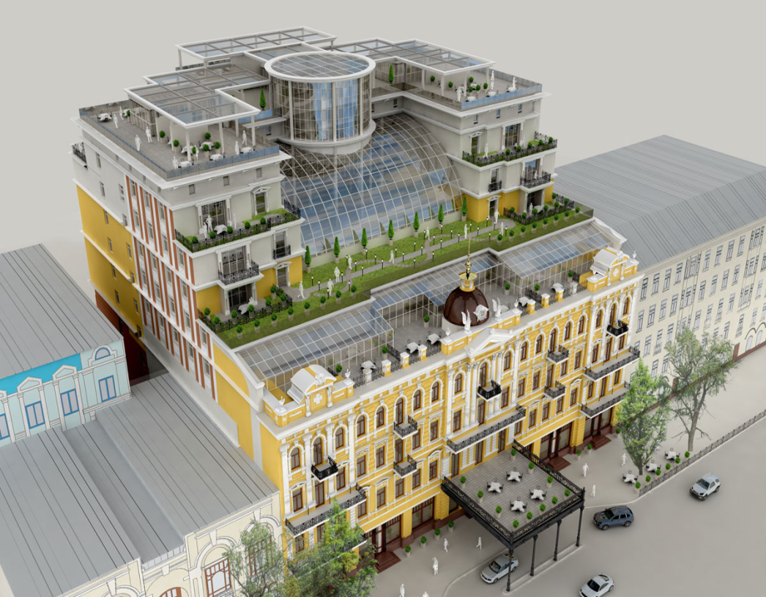
ПЕРЕПЛАНИРОВКА—мероприятие, проводимое в ходе модернизации, сопровождающей капитальный ре­монт или реконструкцию здания, направленное на из­менение планировочной структуры квартир, секций или всего здания в целом с целью повышения условий комфортности. Частичная перепланировка идет с не­полным изменение планировочной структуры и пере­становкой до 30% некоторых перегородок. Полная пе­репланировка идет с кардинальным изменением пла­нировочной структуры всего дома, секции, обществен­ного здания или квартиры.

Slide 12
4. Морфологические характеристики застройки.
Морфотип – разновидность планировочно-пространственной организации городской застройки. Он отражает: функциональную заполненность застройки, конкретизирует пространственную организацию, историко-культурологический аспект.
Морфотип складывается в ходе эволюционного развития города. Включает в себя:
плотность застройки,
этажность,
принцип компоновки домов,
масштаб жилого образования,
концептуальное решение здания и застройки в целом.

Slide 13
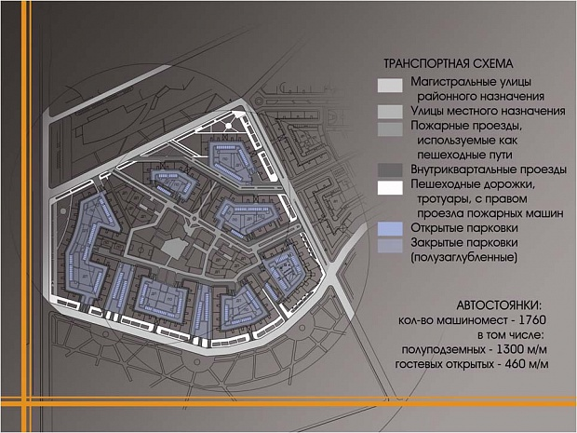

Slide 14
5. Методы реконструкции застройки
1. Минимальная модернизация (капитальный ремонт, преобразование внутридворовой территории при которой функция остается неизменной)
2. Скрытая реконструкция (сохранение застройки, но активная реконструкция внутриквартальной территории)
3. Метод морфологического соответствия (новая застройка по типу напоминающей существующую окружающую застройку)
4. Морфологическая имитация (здания восстанавливаются как целый фрагмент застройки, например – Троицкое предместье)
5. Генеративный (когда мало чего сохранилось, но значимость сохраненного диктует характер восстановления – новая застройка жестко регламентируется)
6. Реновационная (обновление путем замещения или восстановления основных элементов, выбывающих из процесса жизнедеятельности в результате физического или морального износа)

Slide 15
6. Элементы «вторичной» застройки
Метод вторичной застройки предполагает строительство новых жилых домов на свободных территориях и реконструкцию существующих 5тиэтажек с использованием схемы надстройки новых этажей, мансард и уширение корпусов зданий.
К элементам «вторичной» застройки относят:
1. точечные элементы нового строительства (автономные здания, здание-вставка)
2. пристройки (пристройки к существующим зданиям)
3. элементы благоустройства связанные с перепланировкой придомовых территорий (конфигурация зданий, входы в здания, транспорт, структурирование территорий (приватного использования, полуприватного и комплексного))
.

Slide 16
.
Проблема комплексной реконст­рукции массовой жилой застройки может быть решена методом вторич­ной застройки территорий. Этот ме­тод учитывает то обстоятельство, что нормативы плотности жилищного фонда, на основе которых были воз­ведены микрорайоны массовой за­стройки 1960—1970-х годов, претер­пели изменения. Современные нор­мативные акты позволяют вести на сложившихся территориях дополни­тельно новое строительство, увели­чивая при этом этажность и ширину корпусов существующих зданий. Та­ким образом повышается эффектив­ность использования сложившейся территории и одновременно совер­шенствуется система общественного обслуживания, пространственные связи, архитектурно-планировочные решения

Slide 17
7. Особенности реконструкции объекта при размещении его в зоне историко-культурного наследия.
При реконструкции старых районов города необходимы специальные градостроительные мероприятия. Важнейшее из них — создание защитных зон: охранной, заповедной и зоны регулирования.
Охранная зона — это территория, непосредственно примыкающая к архитектурно-историческим памятникам. Границы и конфигурацию этих зон определяют с учетом создания условий, обеспечивающих оптимальное обозрение памятников.
С этих позиций территории, содержащие памятники архитектуры, разделяют на три категории: территории отдельных памятников, территории ансамблей с сохранившими­ся памятниками, территории старинных центров городов.

Slide 18
К заповед­никам относят крупные архитектурно-исторические ансамбли и территории неко­торых охранных зон, насыщенных памятниками. Сносят только ветхие здания, не представляющие архитектурно-исто­рической ценности. Выдающиеся памятники архитектуры реставри­руют, используя в дальнейшем как музеи. Остальные здания восста­навливают и приспосабливают для использования в качестве жилья, административных и культурно-бытовых учреждений.
Зоны регулирования представляют собой территории, расположенные за пределами охранной зоны. Реконструкция в зоне регулирования осуществляются с учетом сохранения старинной застройки, памятников архитектуры и создание наиболее благоприятных условий обзора. Новое строительство разрешается с учетом ограничения этажности и плотности застройки

Slide 19
8. Особенности реконструкции объекта при размещении его в рядовой застройке и в деструктивной среде
При реконструкции в рядовой застройки возможно умеренное благоустройство, повышение плотности жилого фонда, решение проблемы 5-ти этажный полносборных жилых домов. Особая роль отводится усовершенствованию художественных качеств застройки с формированием выразительного силуэта застройки.
В отличие от исторической застройки возможно более смелая реконструкция, не сдерживающие фантазию застройщика. В деструктивной среде необходимо упорядочивание планировочной структуры, возможна разработка природно-охранных мероприятий и необходимо принимать меры для благоустройства с возможным усовершенствованием систем общественного обслуживания. Упорядочение транспортной системы.

Slide 20
9. Экологические аспекты реконструкции
Аэрационный режим застройки прежде всего зависит от направления и скорости ветра. Эти параметры обычно бывают отражены на розе ветров, где на векторах румбов отложена повторяемость (в %) ветров определенного направления. Считают, что аэрационная комфортность застройки обеспечена, если на территории гарантированы оптимальные для данного климатического района скорости ветра.
Инсоляция территорий — это эффект облучения поверхностей прямыми солнечными лучами. Этому фактору' уделяют особое внимание, поскольку солнечные лучи оказывают гигиеническое действие и чисто психологическое тонизирующее влияние на человека. Эффект солнечного облучения зависит от длительности процесса, поэтому инсоляцию измеряют в часах, продолжитель­ность нормируют. В новой застройке продолжительность инсоляции регулируют ориентацией зданий относительно стран света. При пере­греве под действием солнца - солнцезащитные мероп­риятия в виде устройства навесов, зеленых насаждений с густой кроной, сокращающих время прямого солнечного облучения территории.
Шумовое загрязнение связано со звуковыми колебаниями воздуха. Они возникают, если источники шума находятся вблизи застройки. Это могут быть внешние возбудители, например автотранспорт, или внутренние, находящиеся в здании и не так активно влияющие на застройку. Учитывать: сокращающей число источников шума и ограничивающей территории их рас­пространения. Необходимо осуществлять четкое разделение территории по функ­циональному использованию на зоны.
.

Slide 21
Приемы шумозащиты
технические приемы (замена старой деревянных окон на стеклопакеты, озеленение придомовой территории, устройство пластиковых преград)
планировочные приемы (ориентация помещений)
Инсоляция застройки
увеличение оконных проемов(лучше по высоте)
достройка или изменение функции помещений на не требующие инсоляции.
Аэрация придомовых территорий
снос малоценной застройки,
снижение этажности,
устройство арок

Slide 22
Можно ли назвать такой вид изменения «реконструкцией»?
К существующему зданию надстроены и пристроены дополнительные площади. Так же в складском здании появились новые функции торговых и административных площадей.

Slide 23
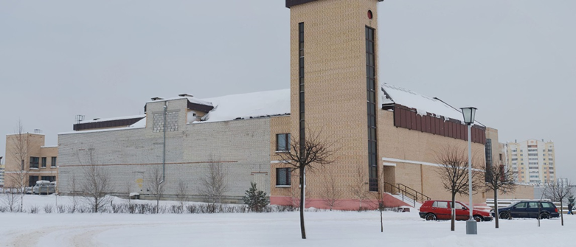
Можно ли такой вариант назвать реконструкцией?
К существующему зданию была сделана двухэтажная пристройка. изменились площади, а соответственно и технико-экономические показатели.

Slide 24
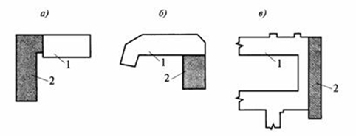
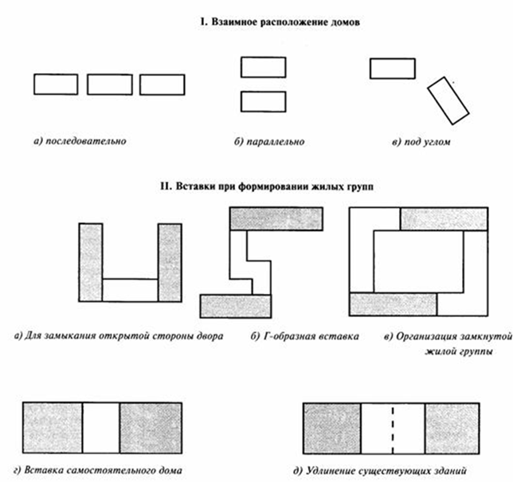
Тема 1 Пристройка зданий при реконструкции
Очень распространенным способом и эффективным с точки зрения архитектурного дизайна и восприятия является линейная жилая и общественная пристройка зданий вдоль улиц и магистралей в районах, застроенных индустриальным методом.

Slide 25
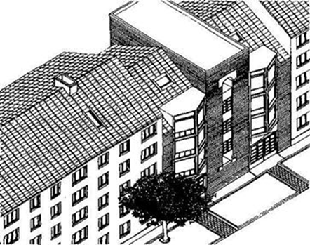
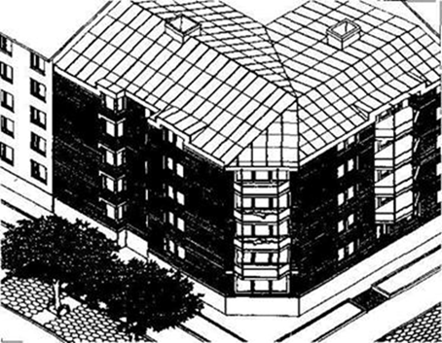
Тип вставки определяется характером взаимного расположения зданий и величиной разрыва между ними.
На рисунках показаны вставки между домами, расположенными, в первом случае — торцами друг к другу, а во втором — между домами, расположенными под углом друг к другу.

Slide 26
Целесообразные границы применения того или иного вида вставок зависят от:
• конструктивной особенности и несущей способности реконструируемых жилых домов (там, где допускается перепланировка);
• величины разрыва и угла поворота жилых домов относительно друг друга ( для последовательного расположения применимы все типы вставок; для углового расположения - все типы, за исключением отдельной секции жилого дома).

Slide 27
При реконструкции пятиэтажных зданий на один и более этажей возникает необходимость устройства лифтового узла. Ранее наиболее распространенной являлась установка наружных лифтов, что неизбежно нарушало интерьер лестницы и ухудшало ее естественное освещение. Кроме того, вход в лифт организовывался на месте бывшего оконного проема, рядом с которым удавалось пробить лишь очень узкие новые проемы, выполняющие функции по проветриванию и дымоудалению. Как правило, наружный лифт перекрывает существующий выход из лестничной клетки во двор, поэтому вход в здание приходится переносить, организуя тамбур или даже вестибюль, с использованием дополнительной площади, нарушая единообразие планировки квартир по вертикали. Недостатком наружного лифта является его применение к междуэтажной площадке. Таким образом, для попадания в лифт необходимо подняться на один или полтора марша, а затем спуститься на марш. Иногда наружные лифты затеняют соседние дома.

Slide 28
Встроенные лифты лишены перечисленных недостатков, однако существуют проблемы, связанные с их устройством:
— возможно расположение только в объеме новой лестницы (новые помещения), что нереально для существующих лестниц при ограниченном пространстве;
— наличие ограничений в планировке квартир, так как лифт не может примыкать к жилым комнатам;
— сокращение полезной площади дома;
— необходимость возведения кирпичных (или из других сборных и мелкоштучных материалов) стен шахт, повышающая трудоемкость и стоимость реконструкции и осложняющая конструкцию перекрытия.

Slide 29
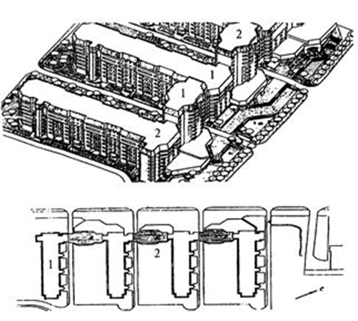
Рис. Пример градостроительного решения уплотнения 5-этажной жилой застройки — аксонометрия и схема плана:
1— надстраиваемые до семи этажей существующие здания; 2 — новые многоэтажные дома-вставки

Slide 30
Тема 2 Надстройка этажей при реконструкции зданий
Надстройки являются наиболее эффективным приемом реконструкции малоэтажных жилых зданий, поскольку они не требует увеличения земельного участка и позволяет реализовать все запасы несущей способности конструкций зданий. Особенно это имеет значение в современных условиях, когда земля выступает в качестве товара и стоимость ее постоянно растет. Кроме того, растут и затраты по землеотводу, развитию инженерной и социальной инфраструктур. Таким образом, по мере формирования рынка городских земель эффективность надстройки зданий будет неуклонно возрастать.
Надстройка здания – самый сложный процесс реконструкции, так как связан с увеличением нагрузки на несущие конструкции и основание надстраиваемого здания и поэтому нуждается в тщательном их обследовании. Надстройка – это повышение этажности здания или его частей.

Slide 31
Предложения по устройству надстройки основывается на допущении о возможности использования несущей способности конструкций здания и грунтов основания. Как показала практика, для крупнопанельных домов первых массовых серий запасы несущей способности невелика, поэтому в домах наиболее распространенных серий (например, 1-464) осуществить надстройку более чем на два этажа затруднительно. В кирпичных зданиях с тремя продольными стенами такую надстройку без дополнительного усиления конструктивных элементов возможно выполнить не более трех этажей. Увеличение объема зданий на один–два этажа дает незначительный прирост площади, поэтому более перспективной является кардинальная реконструкция – надстройка трех-пяти и более этажей.

Slide 32
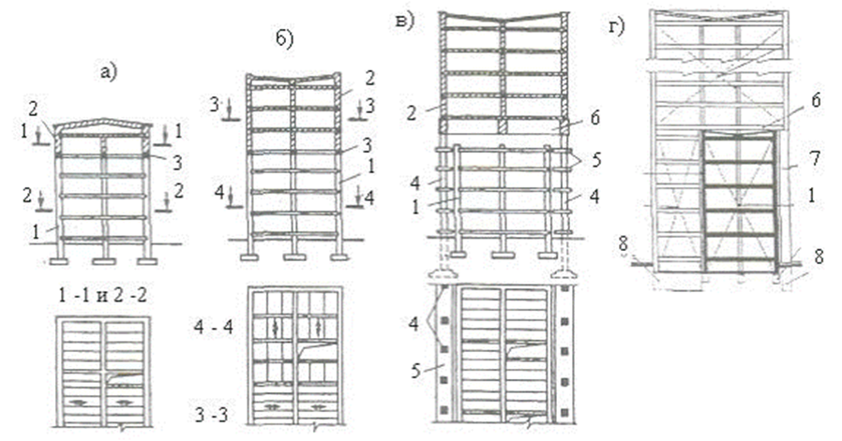
Конструктивные схемы надстроек зданий в плане и разрезе
а – с передачей нагрузки на существующие несущие конструкции без изменения конструктивной схемы; б – то же, с изменением; в – с поперечными балками-стенками без передачи нагрузки на несущие конструкции существующего здания; г – то же, с горизонтальными дисками-платформами (ростверками)

Slide 33
Основными техническими решениями при надстройке зданий являются:
- возведение каркаса и несущих стен;
- устройство междуэтажных перекрытий;
- перепланировка помещений;
- устройство лифтов при общей высоте здания 6 и более этажей;
- замена инженерного оборудования;
- устройство кровельного покрытия;
- утепление стенового ограждения и замена светопрозрачных заполнений существующего здания.

Slide 34
Надстройка зданий при этажности 5 и более этажей
При создании домов переменной этажности, когда надстройка делается не над всем домом, а над его частью, эффект реконструкции повышается. Это важно в тех случаях, когда 5-этажное индустриальное здание находится в старой застройке и требуется сблизить архитектурные стили зданий.
Очень распространенным способом в настоящее время является надстройка зданий мансардным этажом (рис. 2, 3). Выбор конструктивных решений надстроек и мансард на 4—5-этажных жилых домах проводится при вариантном проектировании с наиболее эффективными объемно-пространственными решениями. Чаще всего такие надстройки проводятся на пятиэтажных кирпичных зданиях серии 1-511.

Slide 35
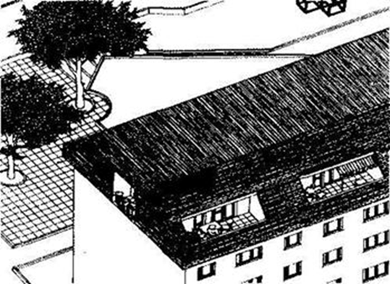
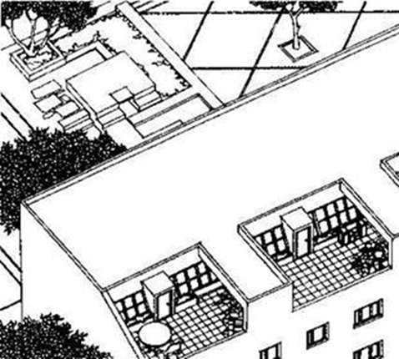
Создание мансардного этажа выделением формой и материалом ограждающих конструкций и развитием летних помещений в структуре мансардного этажа, ориентированных на одну сторону

Slide 36
Благодарю за внимание!
БелГУТ кафедра АиС

